Slide 1
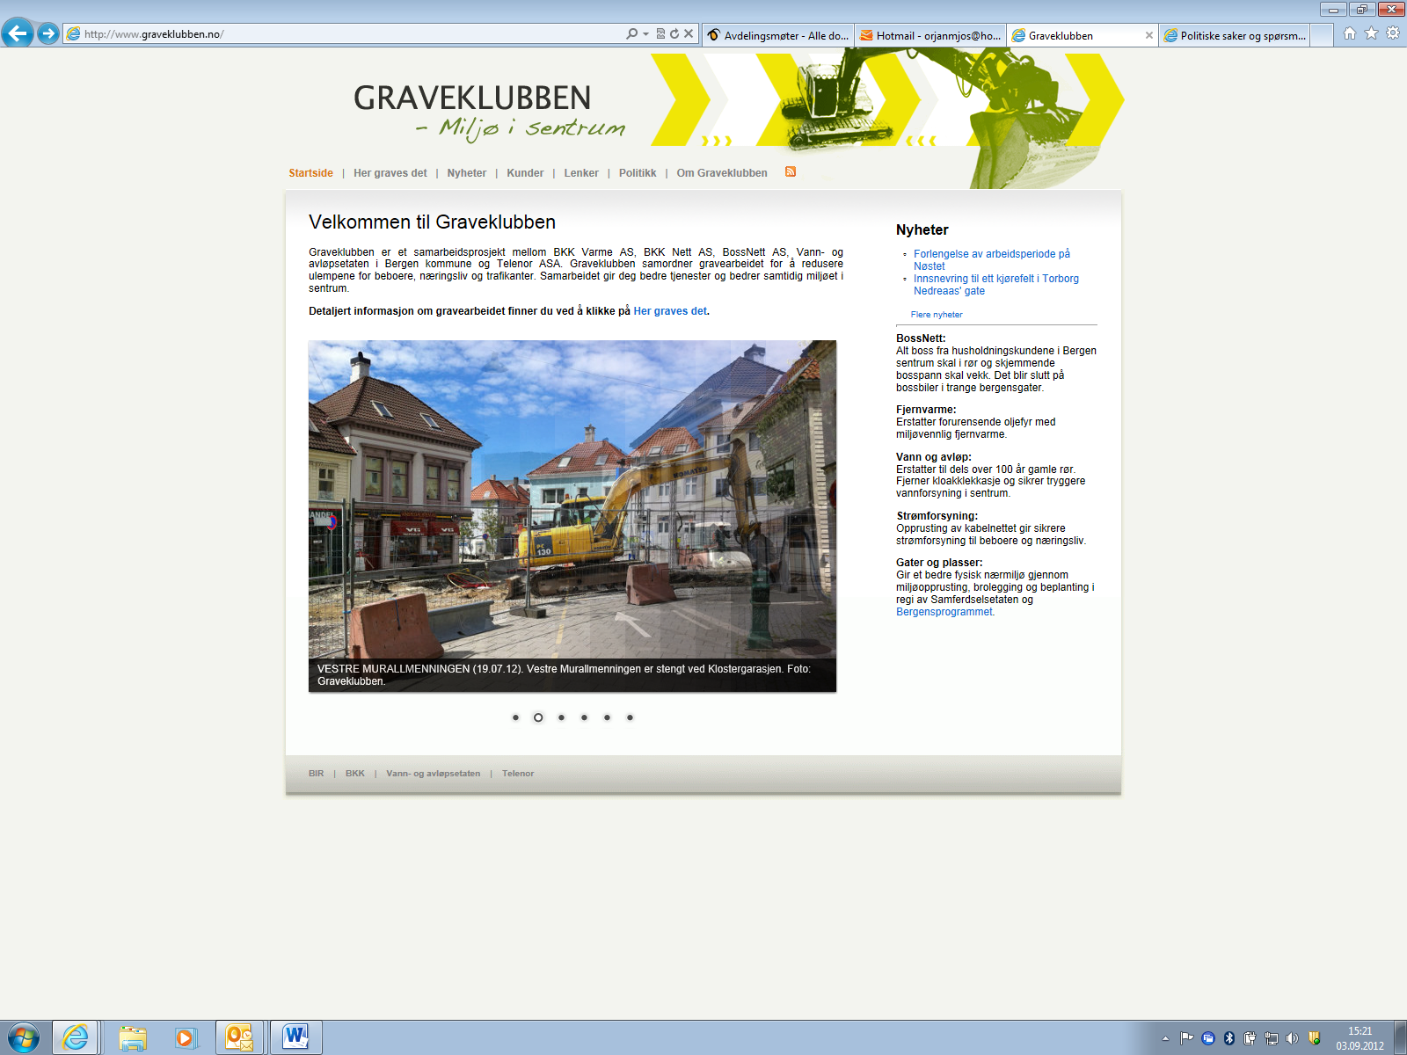
Velkommen til informasjonsmøte
Fornying av infrastruktur
«Strandgaten ytre del, fra Holbergsallmenningen til Nordnesbakken»
Bergen 24.02.2016

Slide 2
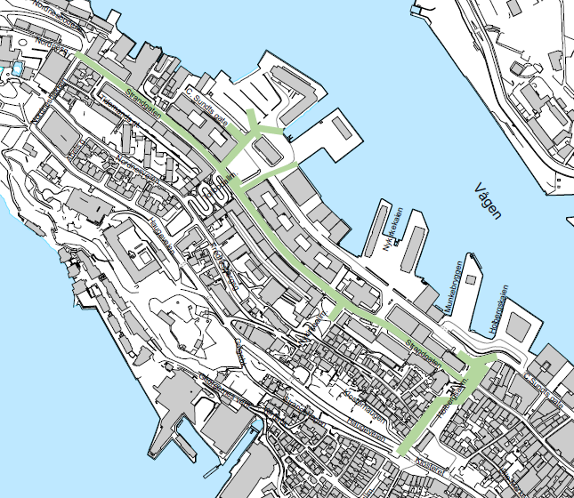

Slide 3

Entreprisen har vært på Doffin og TED databasen i et ledd av offentlig anskaffelse og tilbudsfristen er gått ut. Evalueringsprosessen er akkurat avsluttet.
Kontraktsmøte vil tidligst være mandag 07.mars 2016
Entreprisen har ca 1300 meter grøft og er den største og mest omfattende entreprisen i Graveklubbens historie. Følgende etater og aktører deltar i entreprisen:
Bergens programmet v/Statens Vegvesen
Bergen kommune Trafikketaten
Bergen kommune Vann- og avløpsetaten
BKK Varme AS
BKK Nett AS
BIR Nett AS

Slide 4
Lomme på strekket Tidemands gate – Tollbodallmenningen er økt fra 60 m til 90 m.
Det er lagt en ny vareleveringsmulighet på 15 m ved nr Strandgaten 223.
Busslommen ved Strandgaten 210/212 er flyttet tilbake til Tollbodallmenningen.
Lomme på strekket Tollbodallmenningen – Nykirkeallmenningen (vestsiden) er økt fra 80 til 155 m.
Lomme på strekket Tollbodallmenningen – Nykirkeallmenningen (østsiden) er økt fra 50 m til 80 m.
Lomme på strekket Nykirkeallmenningen – Holbergsallmenningen er økt fra 30 til 40 meter.
Kantstopp for buss ved Holbergsallmenningen er flyttet til nr 190, og det er passeringsmulighet for privatbil når det står buss på kantstoppet.
Det anlegges parkeringslomme på Holbergsallmenningen mellom Strandgaten og C. Sundts gate, og nytt fortau langs bebyggelsen.
På grunn av behov for plass til sykkelfeltene kan ikke dagens parkeringsløsning beholdes.
Sykkelfeltene ender i Holbergsallmenningen.
Det blir foreløpig ingen tiltak i C Sundts gate.
Oppsummert er total lengde på parkeringslommene økt fra 220 meter til 365 meter.

Slide 5
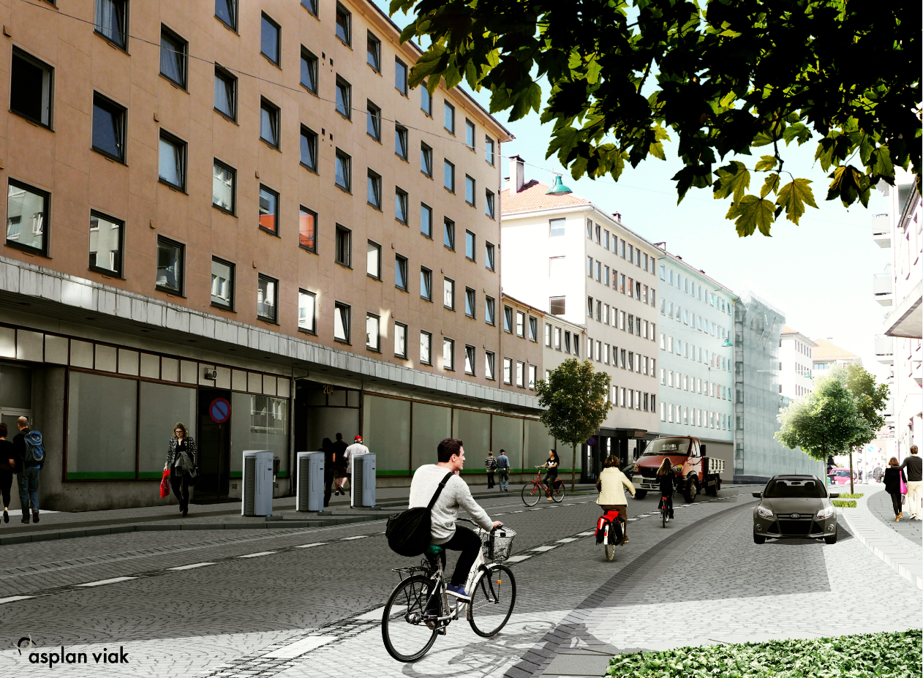

Slide 6
Tildeling av entreprenør
Arbeidsvarslingsplaner bli publisert under kunngjøringer i BA, BT, Nordnesrepublikken.no og Graveklubben.no
Generelt om faseplanene.
Tilgang til private parkeringsplasser vil bli stengt i perioder. Aktuelle grunneiere vil bli kontaktet.
Varighet for hele entreprisen er stipulert til 317 arbeidsdager.
Bussforbindelsen vil bli midlertidig forandret, publiseres som kunngjøring i media.
Vareleveringen til alle næringsdrivende vil bli ivaretatt.
Tilkomst til alle bygg vil bli ivaretatt, «blålysetatene»…
Middelalder by, tett dialog og oppfølging av Riksantikvaren
Stillas og private rehabiliteringsprosjekter må søkes til Trafikketaten i god tid.
Varmekabler i fortau må søkes til Trafikketaten.
Arbeidstiden er satt til 07:00 – 19:00 (06:00 – 22:00)
Prosjektet administreres av Asplan Viak
Jeg er alltid tilgjengelig på telefon 99 444 535

Slide 7
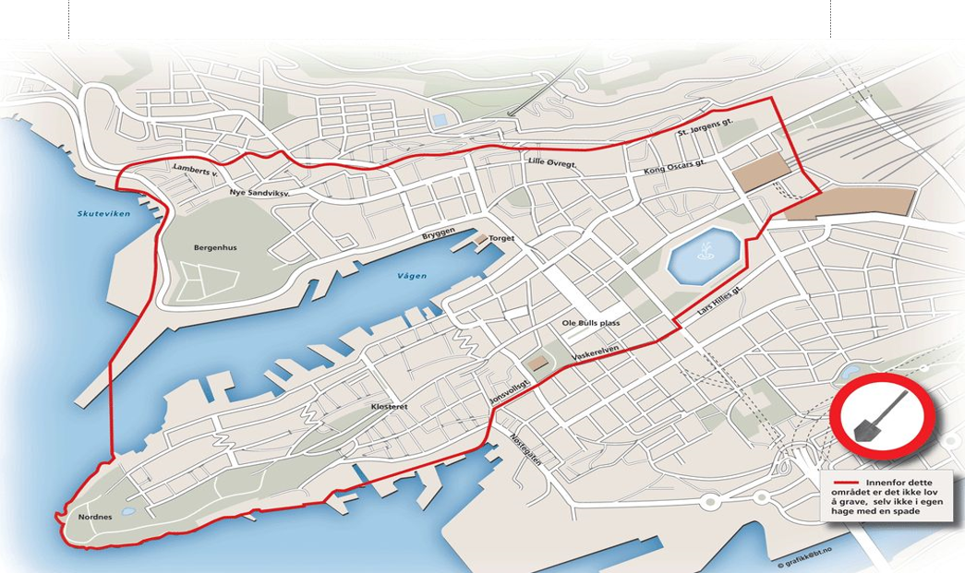

Slide 8
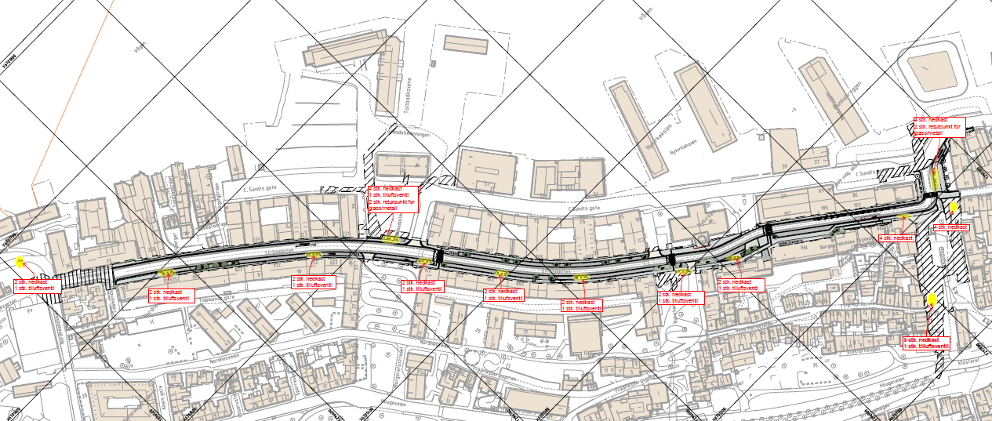

Slide 9
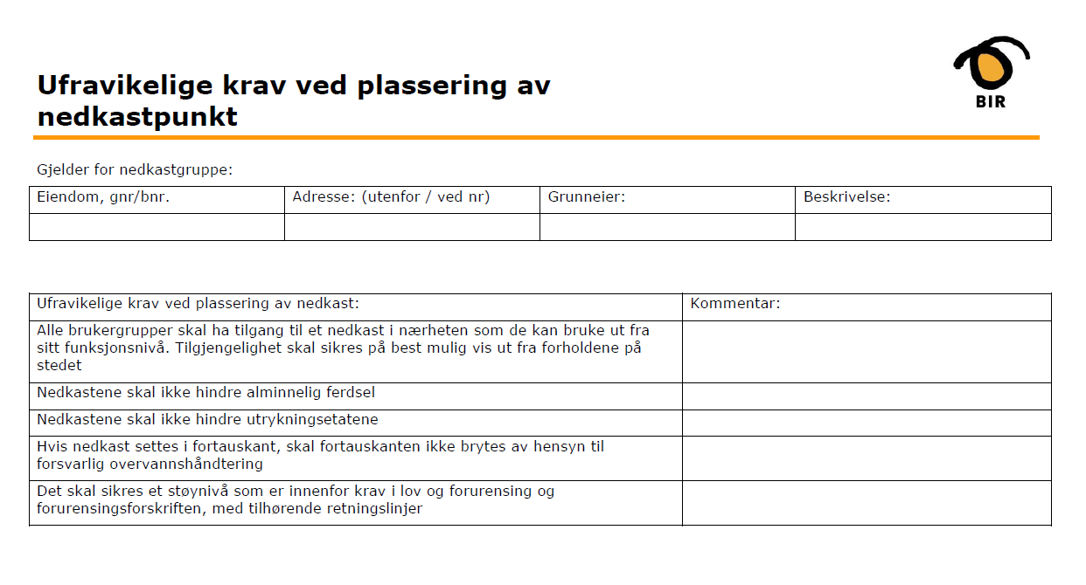

Slide 10
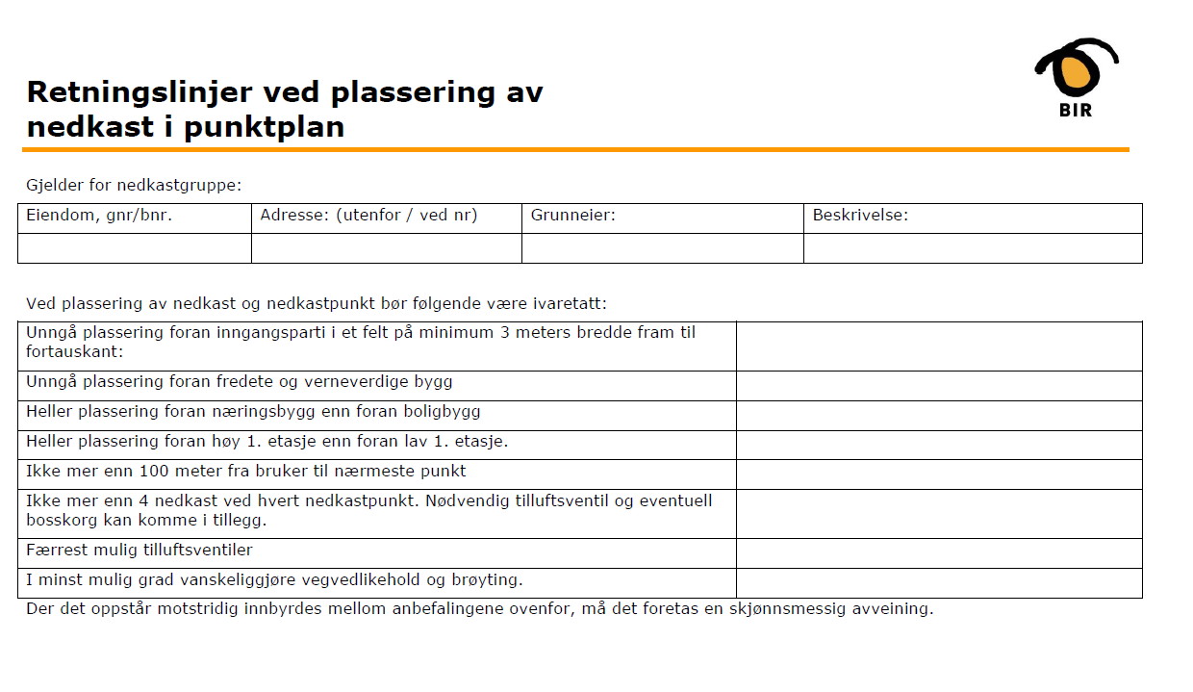

Slide 11
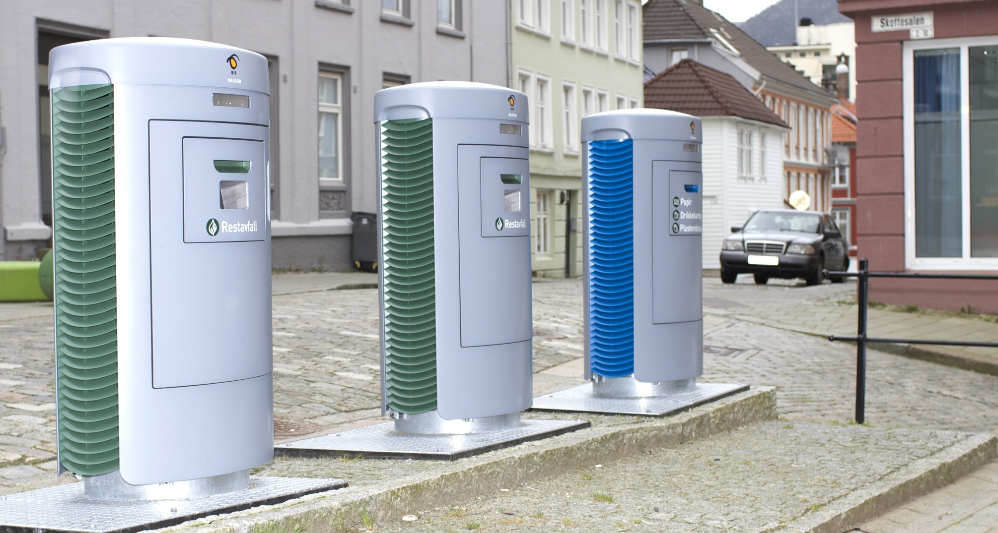
Nedkast tilknyttet bossnettet
Notes:
Avfallsinfrastruktur har ikke mye status i lov og forskrifter ift sammenlignbare områder
Alle andre infrastrukturer har en form for drahjelp
Over 80% av befolkningen bor i byer eller tettsteder, økende. Fremskriving av det vi ser i dag er gir utfordringer
Befolkningen generelt ønsker å bo sentralt.
Det er sagt fra politisk hold i Bergen at «Bergen sentrum hadde vært tjent med nær dobbelt så mange beboere som i dag for å skape et optimalt bymiljø»
Videre: «Det vil rett og slett ikke la seg gjøre å bygge et stort antall boliger etter gamle prinsipp»
Etter Paris: Vi skal ha en samfunnsutvikling som legger tilrette for lavutslipp. Da må vi ha drahjelp fra teknologier som gir ønsket resultat.
Dette kan medføre behov for endrede rammebetingelser.
De nye jobbene som det snakkes om fra sentrale politikere
Endring i vilkår som 5 meter fra bosspann til brennbar husvegg utfordrer oss alle
Skal vi videre vil det koste, byutvikling koster, innovasjon er ikke gratis på kort sikt.
Sammenligne med kagger og selvfallssytem
Vi deler gjerne av vår erfaring.

Slide 12

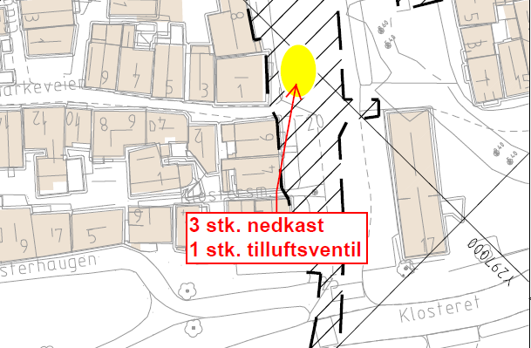

Slide 13
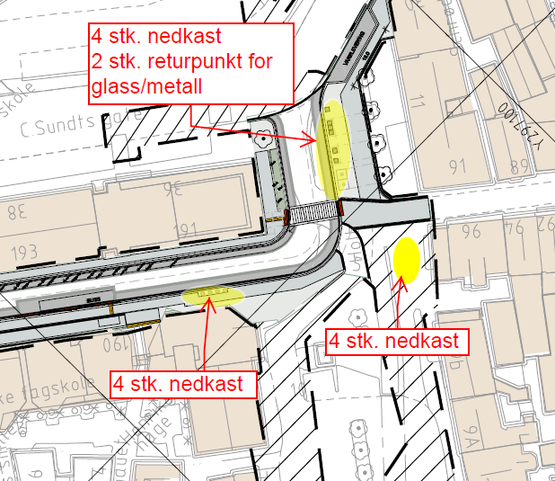

Slide 14
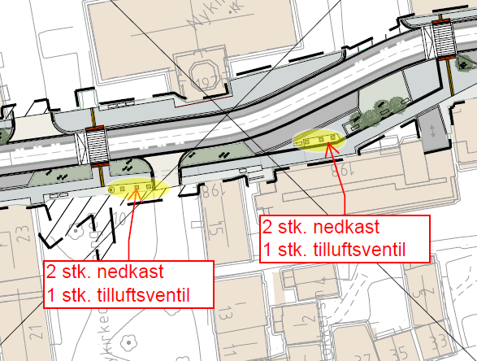

Slide 15
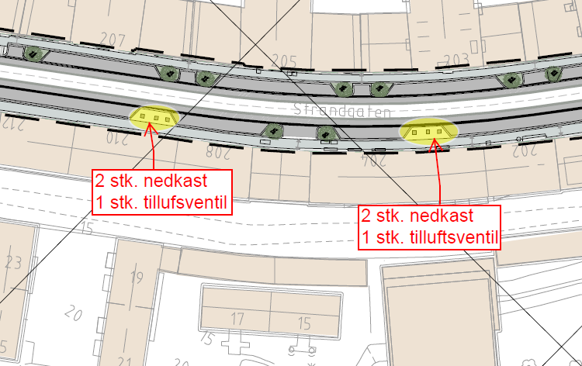

Slide 16
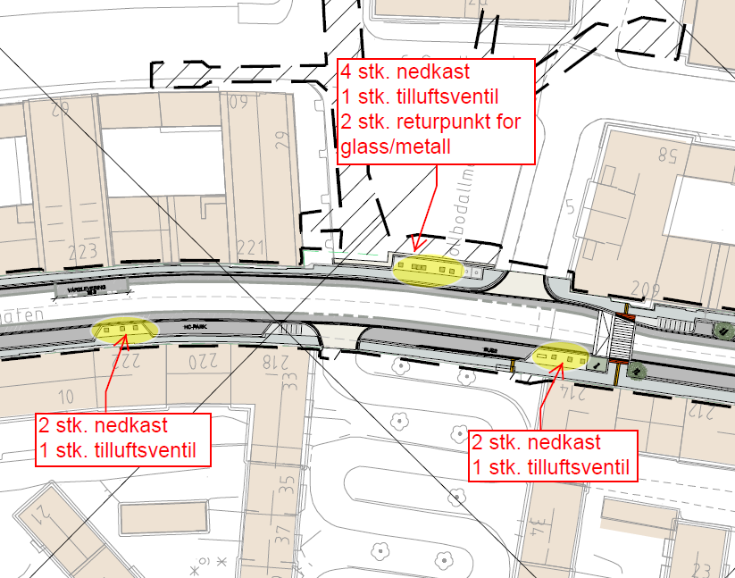

Slide 17
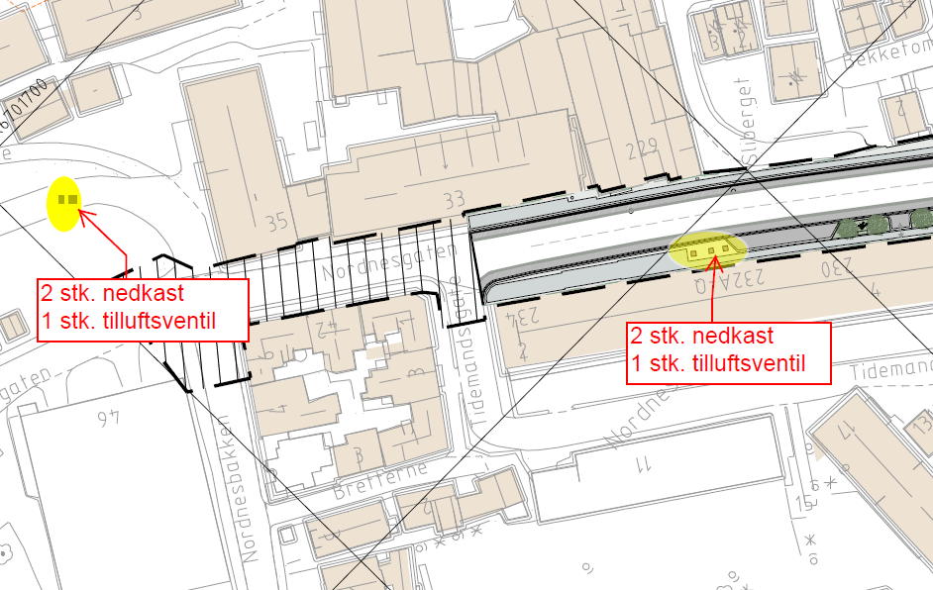

Slide 18

||||||
Eks
FV 355mm
Eks EL og Tele
Eks Tele
Boss 500mm
V 300
V 300
OPI 800x400
Antatt 600x600
Ny SP 1000
OV 500
Eks AF 1000

Slide 19

Ørjan Mjøs
BIR Nett AS
Utbyggingsansvarlig
Prosjektleder Graveklubben

